Slide 1
ファイル整理プログラム 説明書

Slide 2
目次
1.製作時間
2.制作目的
3.日付順並べ替え機能との差別点
4.アプリケーションの場所
5.実行手順について
6.反省点

Slide 3
製作時間
全工程:9日(1日当たり4時間)
Python環境構築:1日
コーディング演習:2日
制作内容決定期間:1日
コンテンツ製作時間:5日

Slide 4
作成の経緯
バックドエンジニアはプログラム作成時に 何か問題があってもすぐ戻れるように 前回のバックアップを作成してから 作業を行う
間違って保存してしまうことで、 どのフォルダが一番新しいかが わからなくなってしまうリスクが生じる
作成日順に
並び変える

Slide 5
日付順並べ替え機能との差別点
Windowsに搭載されている並べ替え機能はあくまで「保存日付順」がメインであり、オプションを使わないと「作成日付順」にできない →手間がかかる
オプションを使用した「作成日付順」はほかのファイルもある状態になるため、どこがどの日付かわかりづらい→手間がかかる

Slide 6
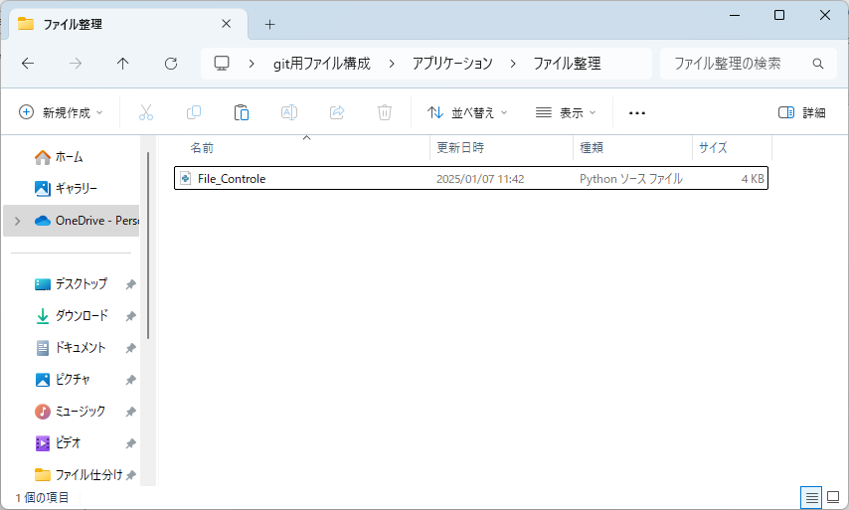
コンテンツの場所
アプリケーション/ファイル整理/File_Control(.py)

Slide 7
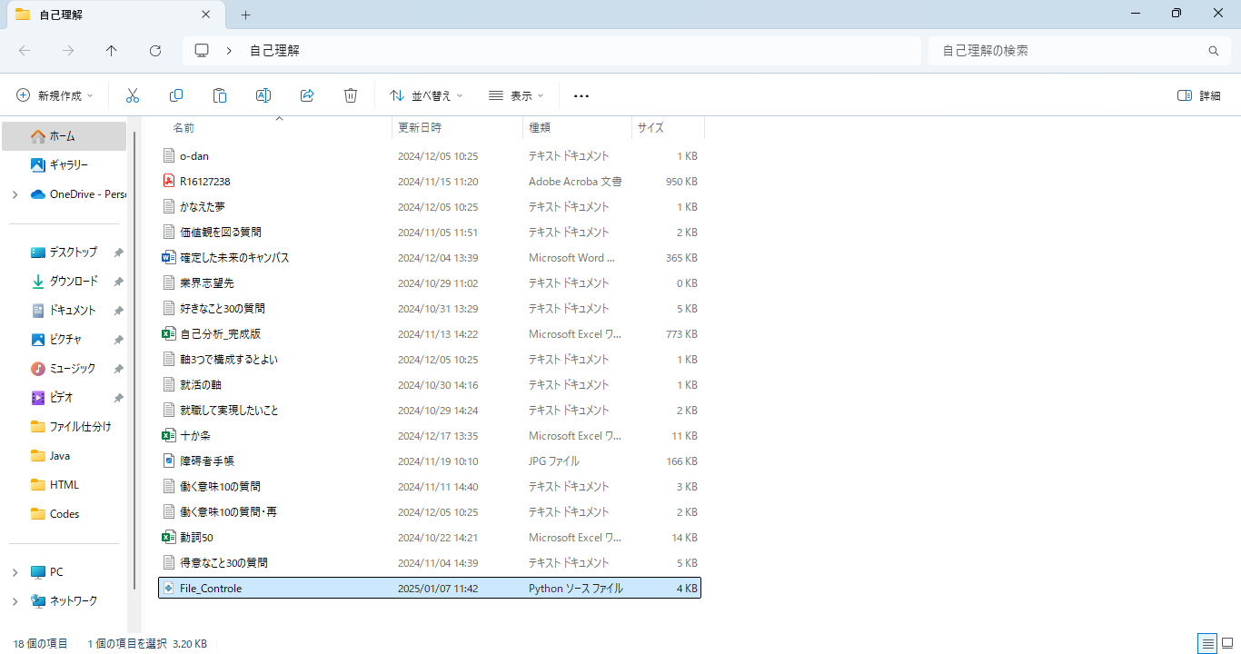
実行手順
整理したいフォルダの中にプログラムを配置する

Slide 8
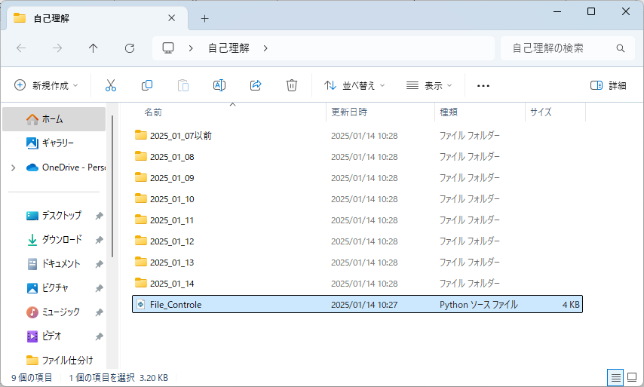
実行手順
ファイルを実行する

Slide 9
今後の課題
プログラムをカレントディレクトリへ移動しなくてもプログラムが正常に動かせるようにしたい
絶対パスを指定して実行するだけだと手間であるため、ファイルパスをエクスプローラーのように指定したい
カレントディレクトリ内のフォルダを対象外としているが、オプションで選択できるようにしたい
コーディングする方向性は定まっているため、 改良に挑戦していきたい

